Slide 1
DANKO VPP v2.0
HƯỚNG DẪN VẬN HÀNH CHI TIẾT

Slide 2
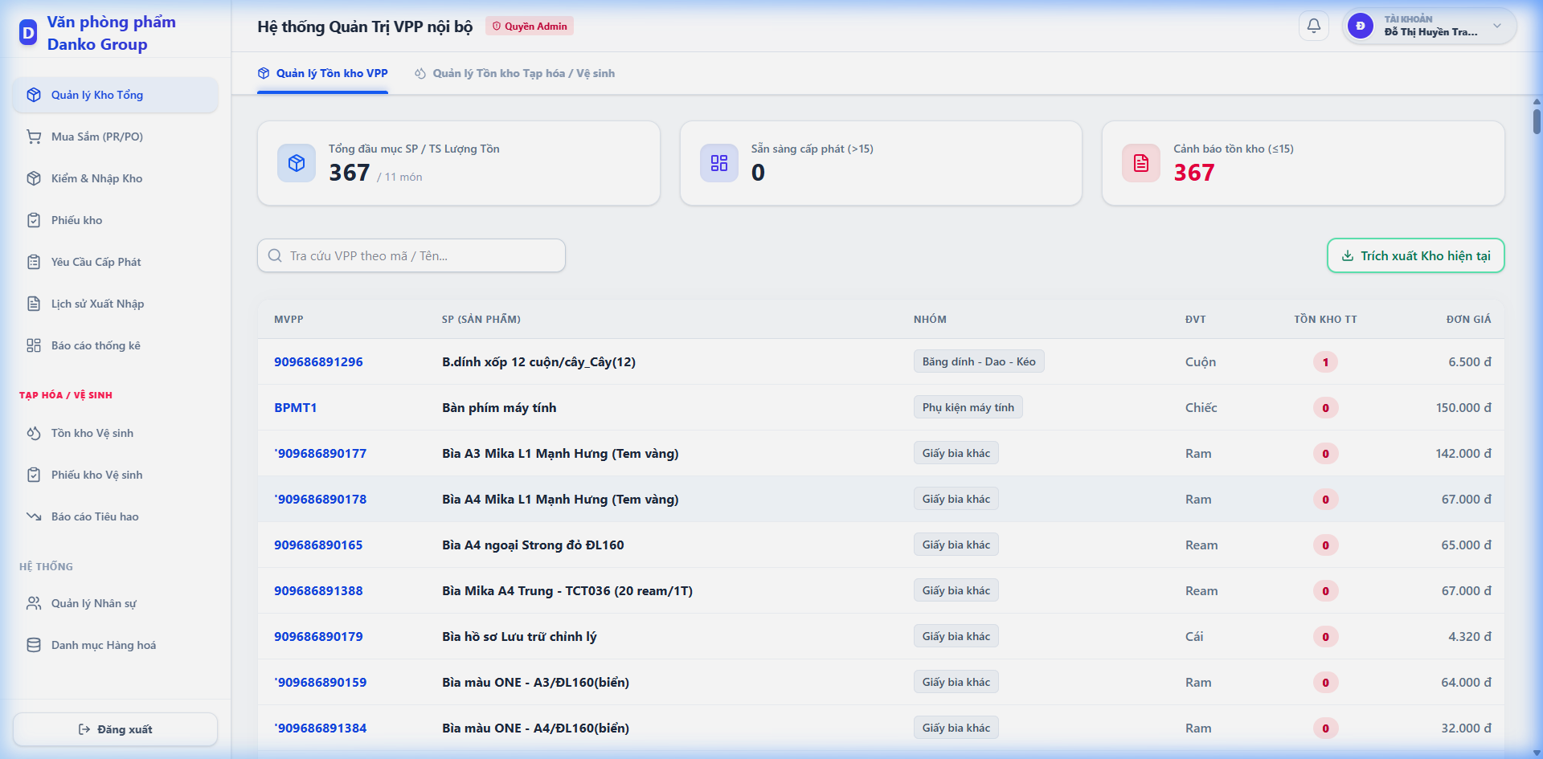
1. Dashboard Quản trị
Theo dõi tồn kho thực tế, cảnh báo sắp hết hàng và phân bổ chi phí trực quan.

Slide 3
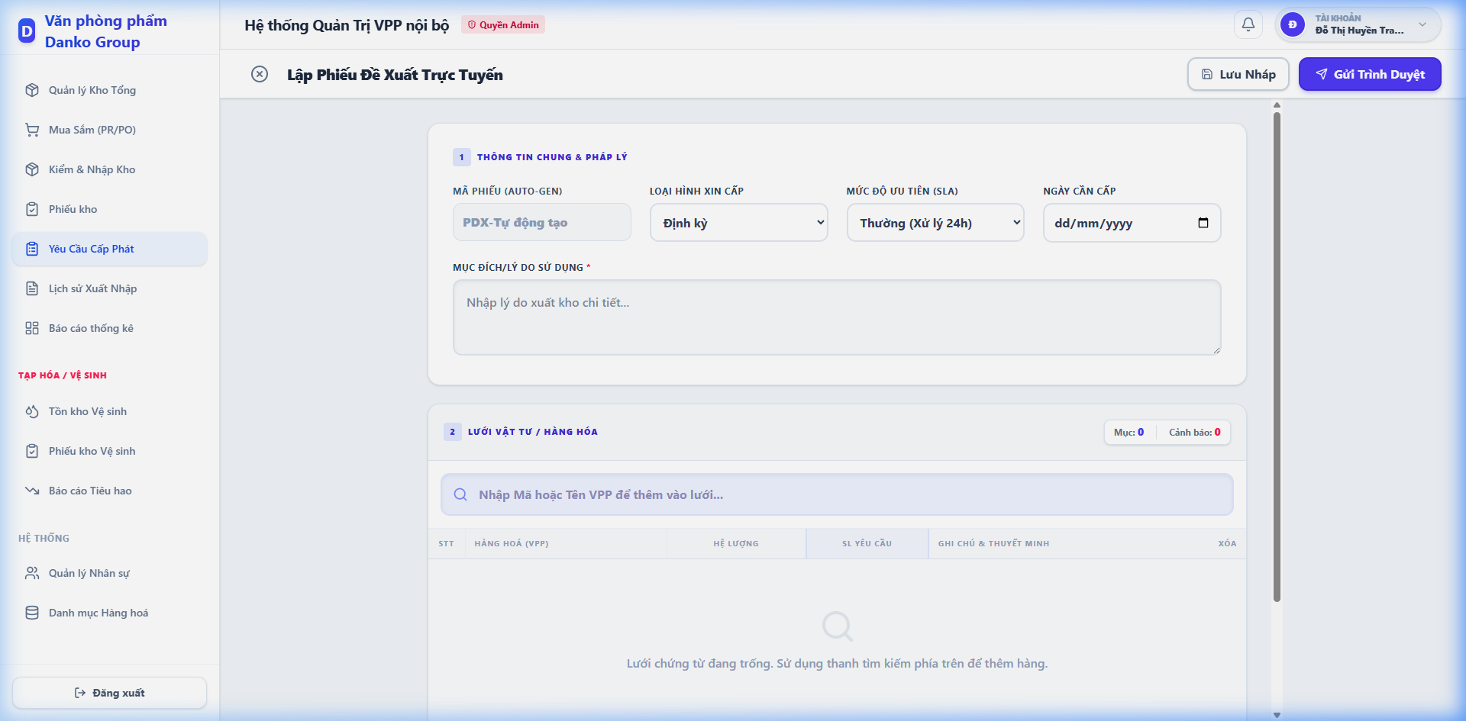
2. Quy trình Lập Yêu Cầu
Giao diện tạo phiếu thông minh, tự động kiểm tra định mức (quota).

Slide 4
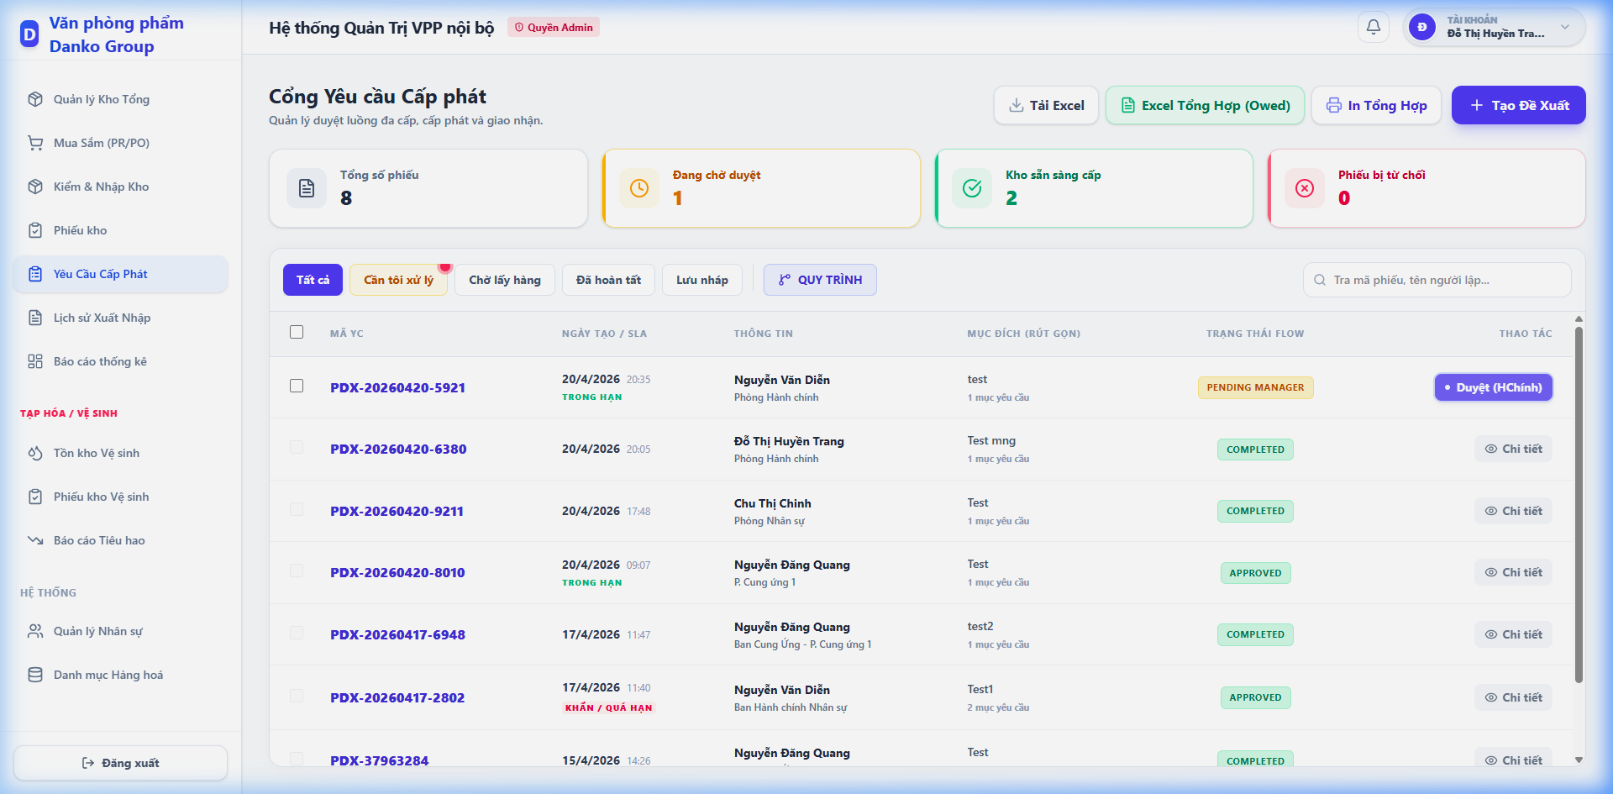
3. Luồng Phê Duyệt
Theo dõi tiến độ phê duyệt qua các cấp Quản lý và Admin.

Slide 5
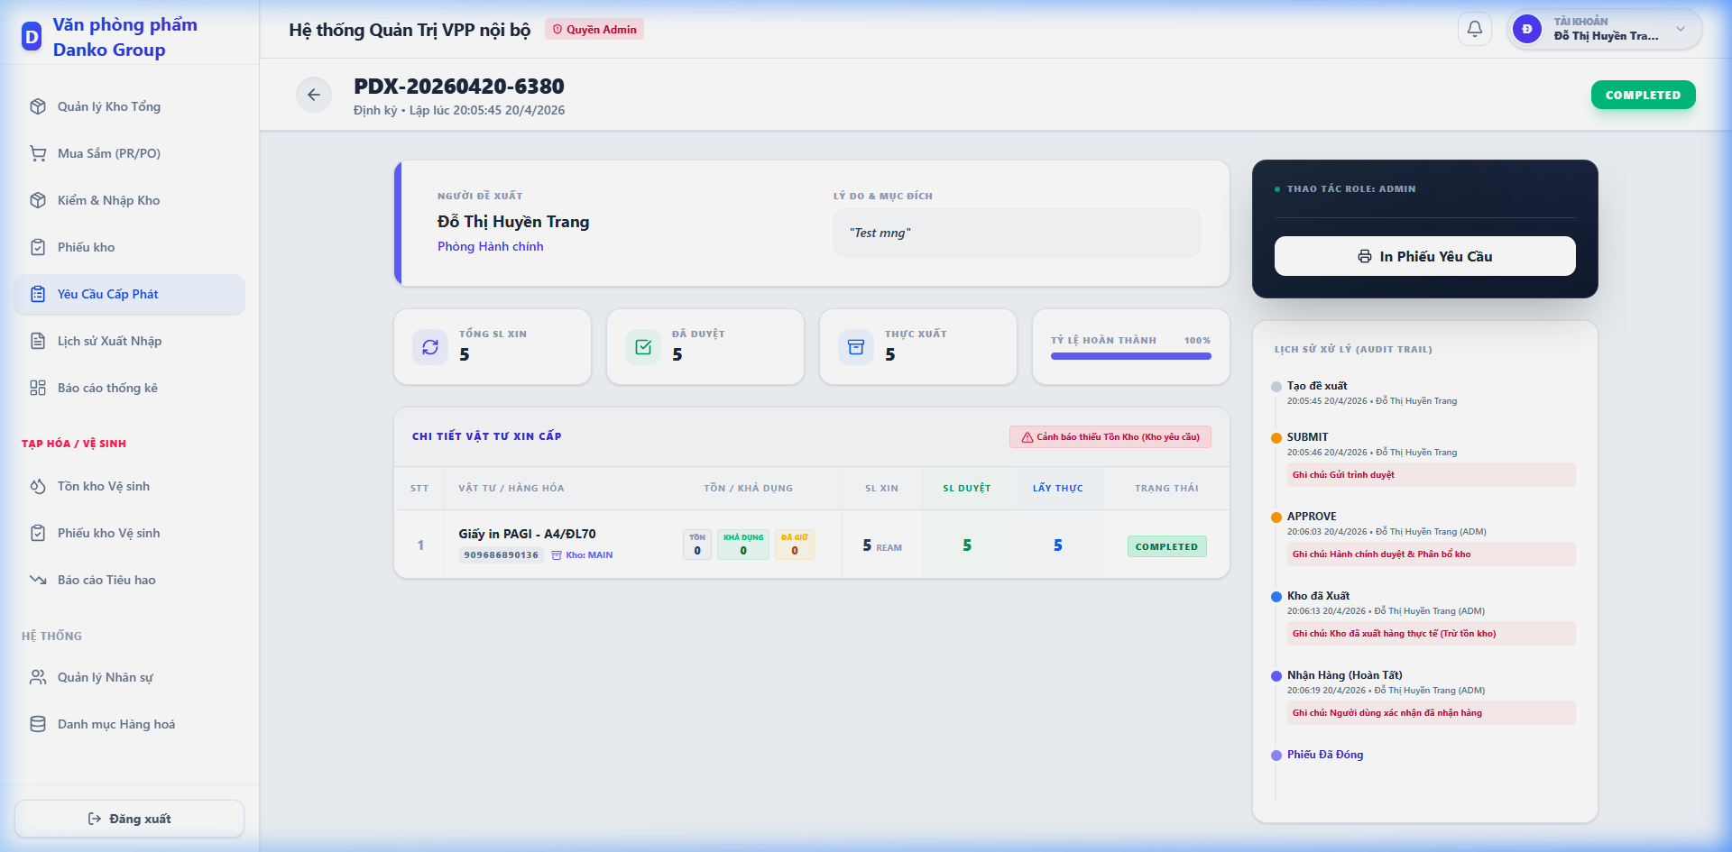
4. Nghiệp vụ Kho & Audit
Nhật ký xử lý chi tiết (Audit Trail) và các lệnh xuất kho nội bộ.

Slide 6
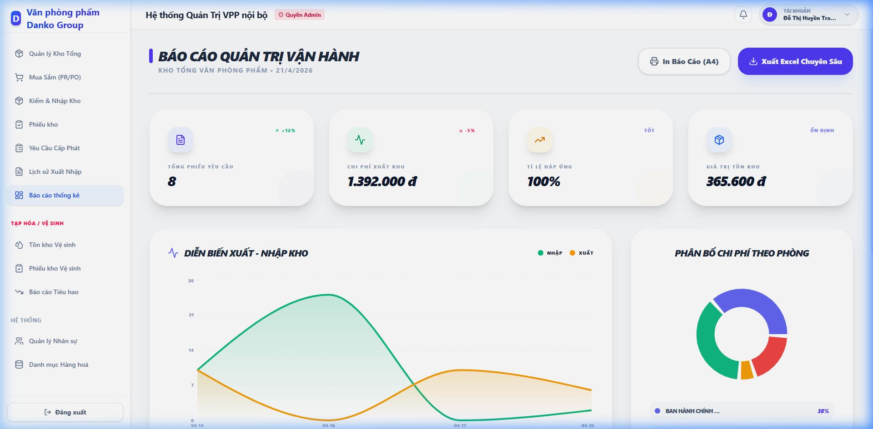
5. Báo cáo & Phân tích BI
Các chỉ số KPIs quan trọng về tiêu thụ và ngân sách cung ứng.

Slide 7
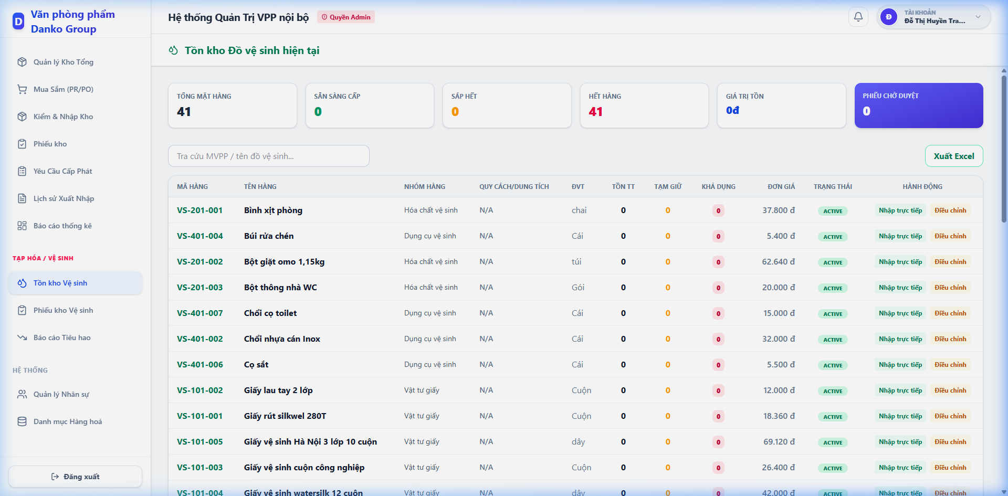
6. Kho Tạp hóa / Vệ sinh
Phần hệ quản lý riêng biệt cho các mặt hàng vệ sinh và tạp hóa.

